Slide 1
APPRENTISSAGE :
UN TREMPLIN VERS LE PLEIN EMPLOI ?

Slide 2
I - Loi du 5 septembre 2018
II – GFS BTP LYON
III – Nos formations

Slide 3
Loi du 5 septembre 2018 pour « la liberté de choisir son avenir professionnel »

Slide 4
Objectif n°1 Faciliter l’accès à la formation pour chacun à tout moment de sa vie

Slide 5
Objectif n°2 Assainir le milieu de la formation professionnelle
(Qualiopi)

Slide 6
Objectif n°3 Transférer la gestion des fonds de la formation des organismes paritaires vers l’Etat (URSSAF)

Slide 7
Objectif n°4 Forfaitiser les coûts pédagogiques (NPEC – en lien avec les branches professionnelles et France Compétences

Slide 8
Objectif n°5 Atteindre 1 000 000 d’apprentis en 2023 (320 000 en 2018 – 860 000 en 2022)

Slide 9
GFS BTP LYON

Slide 10
SPECIALISTE DE L’ALTERNANCE DEPUIS 1990

Slide 11
CREATION A CHAMALIERES

Slide 12
FORMATIONS DANS LE TERTIAIRE

Slide 13
CREATION DU POLE BTP EN 2008

Slide 14
IMPLANTATION A LYON 7 EN 2009

Slide 15
3 BTS - BAC + 2 UNIQUEMENT

Slide 16
TRANSFERT A VAISE EN 2012

Slide 17
DEPUIS 2021 BAC A BAC + 5 TITRES PRO

Slide 18
CERTIFICATION QUALIOPI DECEMBRE 2022

Slide 21
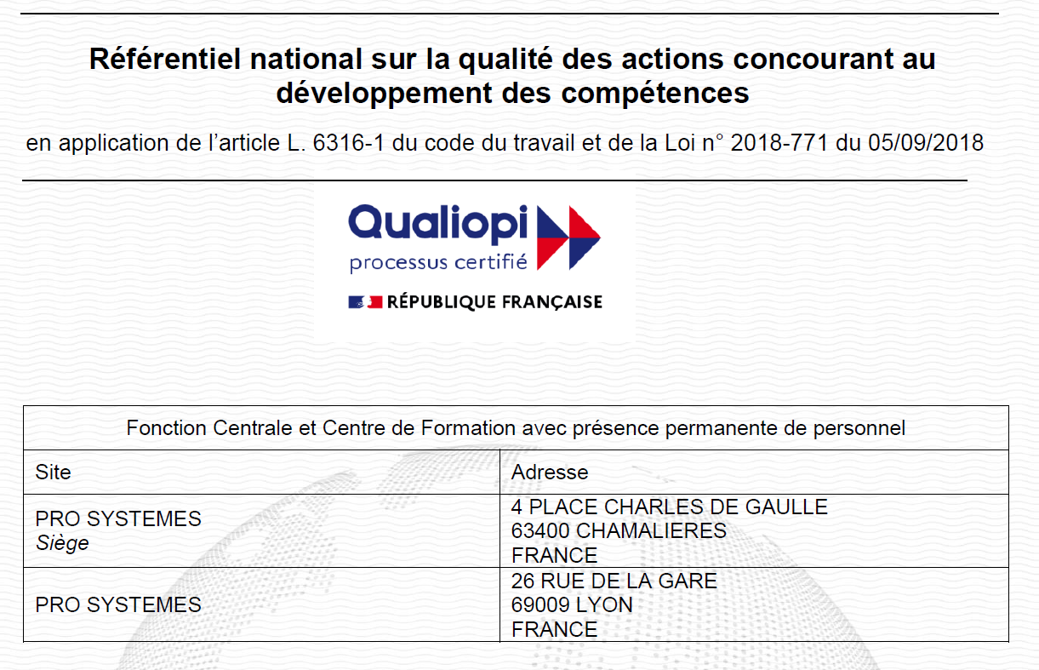

Slide 22
NOTRE OFFRE
DE FORMATION

Slide 23
Pôle
Conduite de Travaux

Slide 24
CDT BÂTIMENT ET GENIE CIVIL

Slide 25
CDT AMENAGEMENT FINITIONS

Slide 26
CHARGE D’AFFAIRES DU BÂTIMENT

Slide 27
BACHELOR CDT TCE – BIM BAC + 3

Slide 28
NOUVEAUTE 2024 BACHELOR CDT TCE

Slide 29
Pôle Economie de la Construction

Slide 30
Technicien Métreur du Bâtiment

Slide 31
Technicien Supérieur du bâtiment – Etude de prix

Slide 32
Technicien Supérieur du bâtiment – Economie de la Construction

Slide 33
Pôle BIM

Slide 34
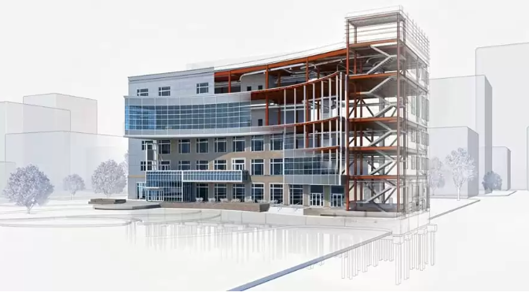

Slide 35
BIM MODLEUR DU BÂTIMENT

Slide 36
COORDINATEUR BIM BÂTIMENT

Slide 37
Pôle Management et Développement Durable

Slide 38
MANAGER STRATEGIQUE DES ENTREPRISES

Slide 40
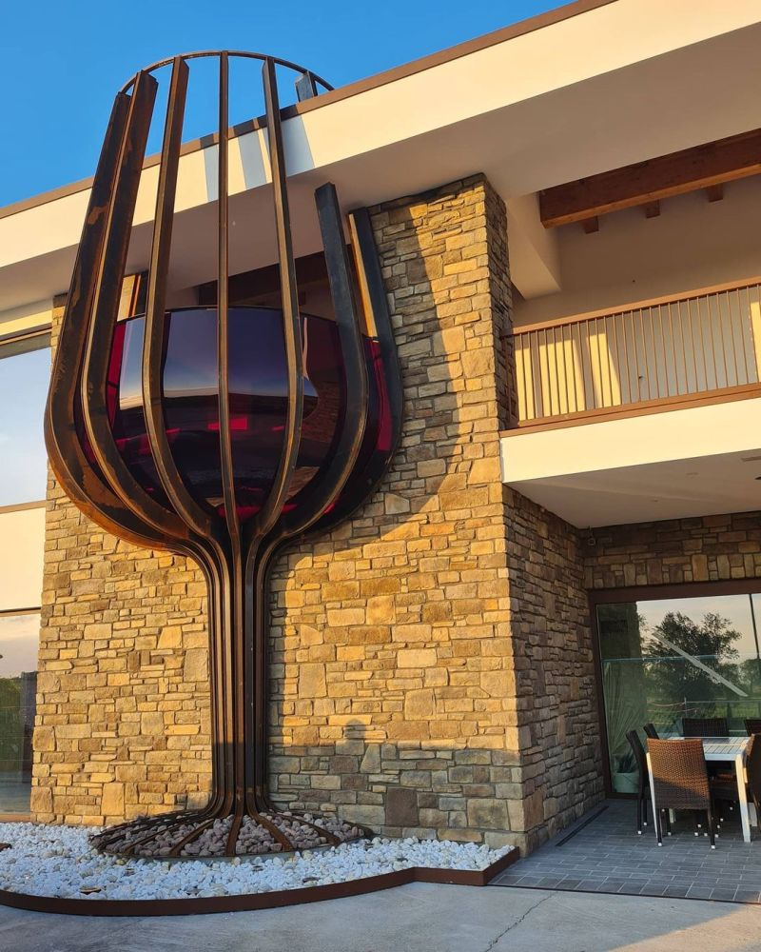

Slide 41
Merci de votre attention

